Slide 1
МДОУ Детский сад №2 «Теремок» городского округа Власиха
Московской области
Проект «Наши любимые сказки»
Обмочевская Анна Викторовна,
воспитатель группы №1 «Карапуз»

Slide 2
«Сказка - это то золото, что блестит огоньком в детских глазках»
Андерсен Ганс Христиан

Slide 3
Вид проекта : художественно-эстетический, творческий, игровой
По продолжительности: среднесрочный
Участники: воспитатели, родители, дети
Форма проведения: групповая

Slide 4
Актуальность:
Сказка — прекрасное творение искусства. Социальная, художественная и педагогическая ценность народных сказок несомненна и общепризнанна.
Русская народная сказка — это почва, имеющая неограниченные развивающие и воспитывающие возможности.
Познакомив детей с волшебным миром сказок, мы, несомненно, прививаем им любовь к слову и интерес к сказкам.
А посредством метода проективной деятельности, мы даем ребенку возможность экспериментировать, синтезировать полученные знания, развивать творческие способности и коммуникативные навыки, что позволяет ему: успешно адаптироваться и социализироваться в детском коллективе; достигать взаимопонимания с родителями, приобретать новые положительные эмоции.

Slide 5
Цель:
развитие творческой личности детей, знакомство с жанровыми особенностями, структурой, видами, сюжетами сказок, развитие интереса к литературе, театрализованной деятельности.

Slide 6
Задачи:
закрепить знание содержания сказок;
сформировать желание быть похожими на положительных героев;
развивать умения передавать образ сказочного героя речью, движениями, жестами, мимикой;
воспитывать интерес к сказкам;
прививать детям правила безопасного поведения на примере сказок.

Slide 7
Интеграция образовательных областей:
социально-коммуникативное развитие;
познавательное развитие;
речевое развитие;
художественно-эстетическое развитие;
физическое развитие

Slide 8
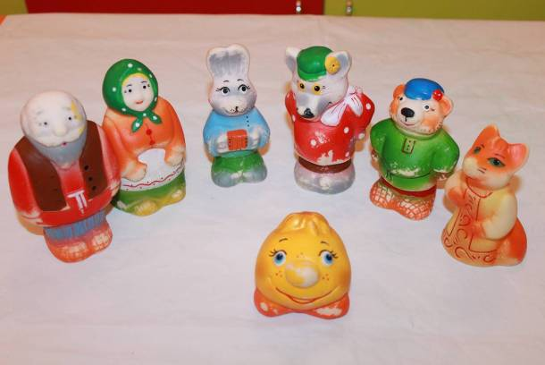
ПОДГОТОВИТЕЛЬНЫЙ ЭТАП
Подбор сказок для детей
Сказка «Колобок»

Slide 9
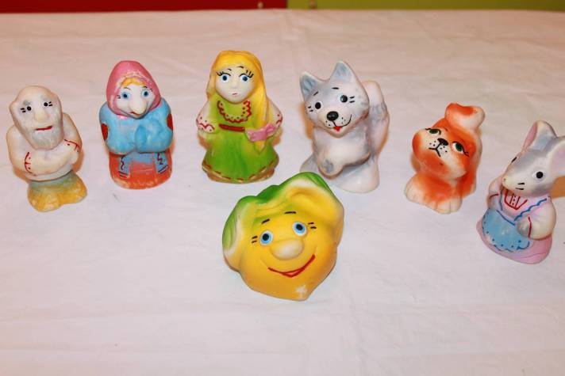
Сказка «Репка»

Slide 10
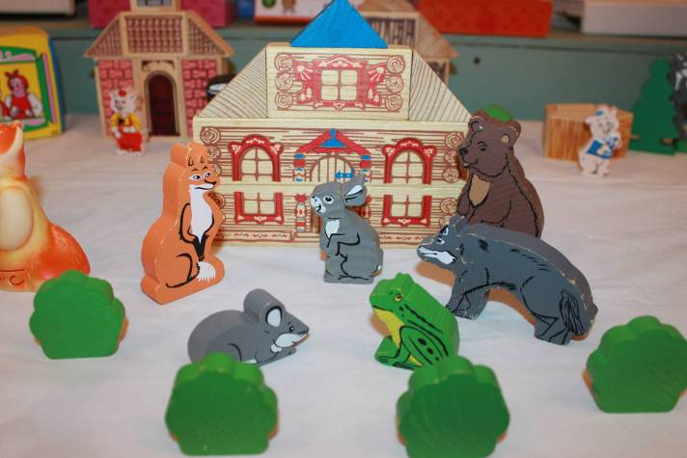
Сказка «Теремок»

Slide 11
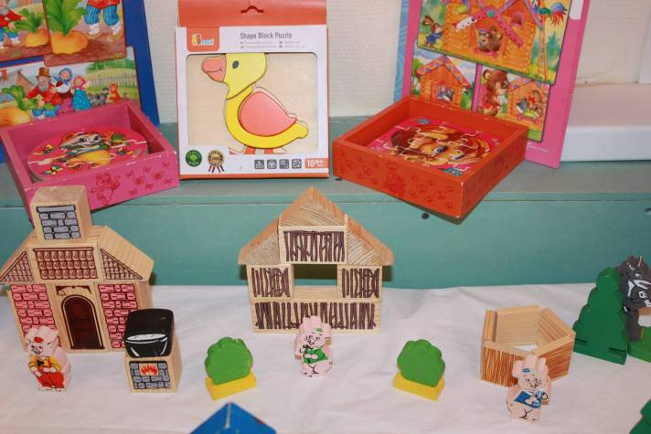
Сказка «Три поросенка»

Slide 12
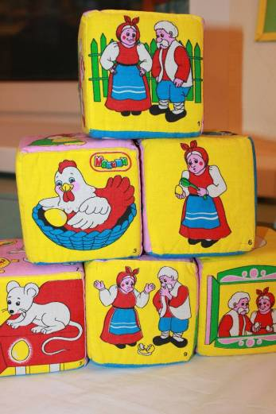
Мягкие кубики с русскими народными сказками

Slide 13
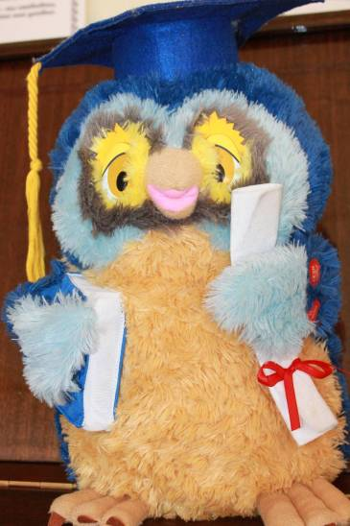
Сова-Говорушка

Slide 14
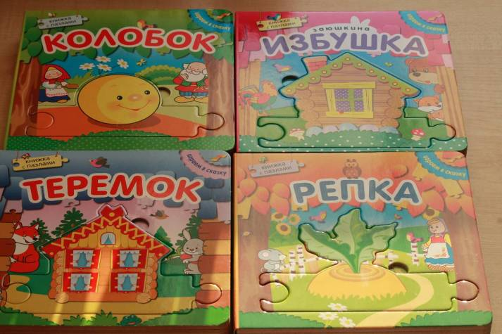
Книги с пазлами

Slide 15
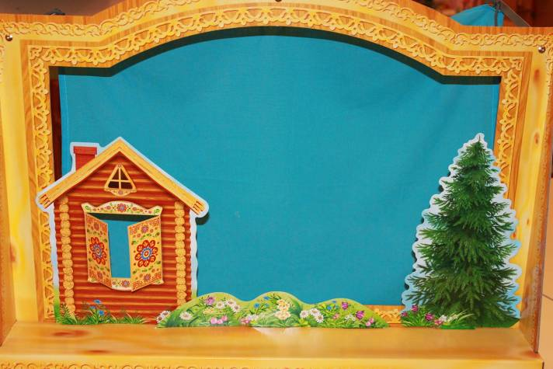
Настольная ширма

Slide 16
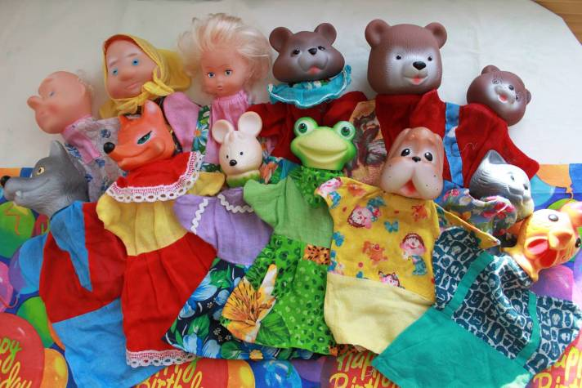
Наборы кукол «Би-Ба-Бо»

Slide 17
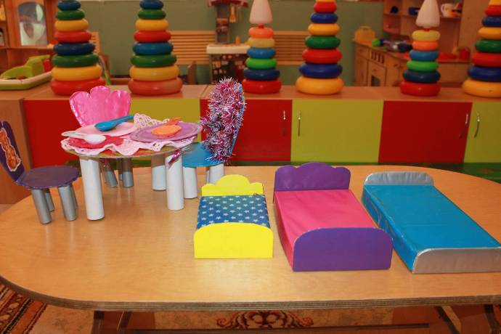
Атрибуты к сказке «Три медведя»

Slide 18
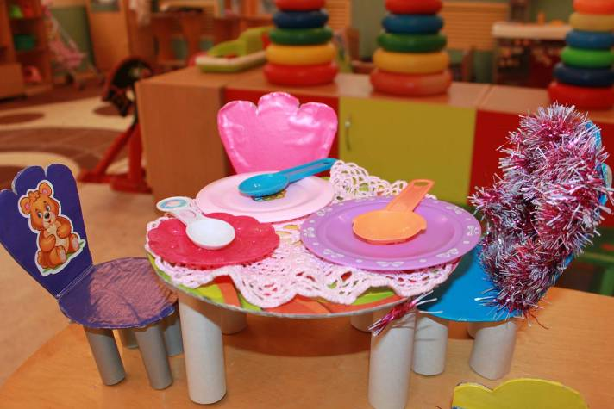

Slide 19
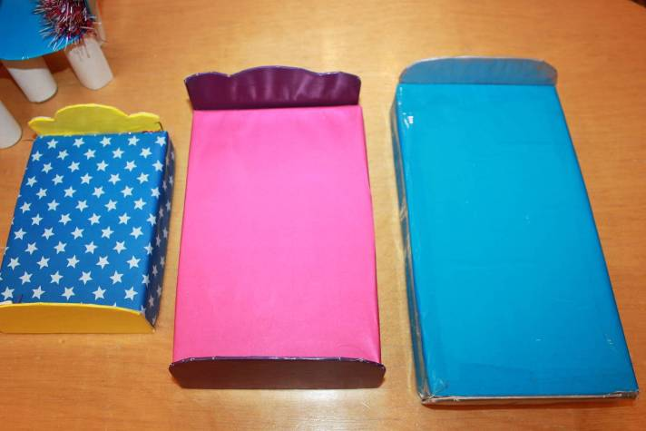

Slide 20
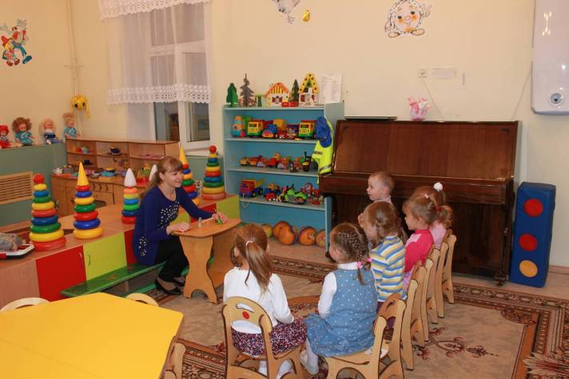
ОСНОВНОЙ ЭТАП
Образовательная область «Социально-коммуникативное развитие»
Кукольный театр «Теремок»

Slide 21
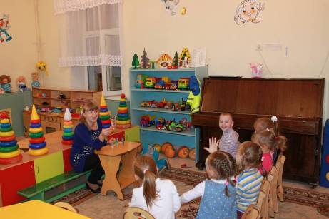
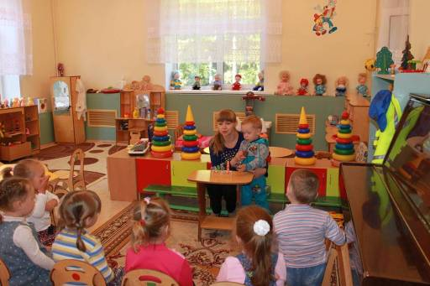

Slide 22
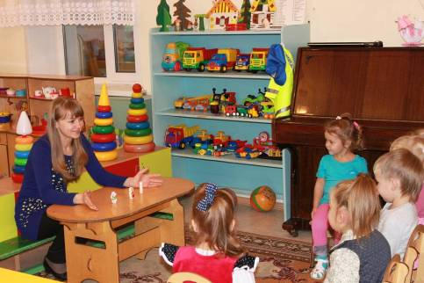
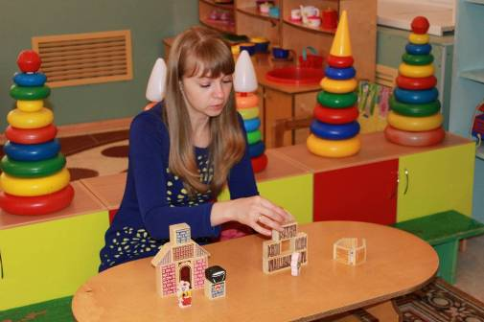

Slide 23
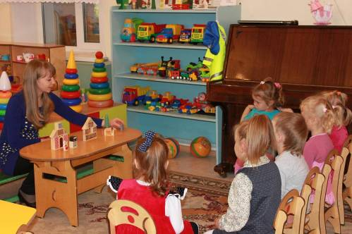
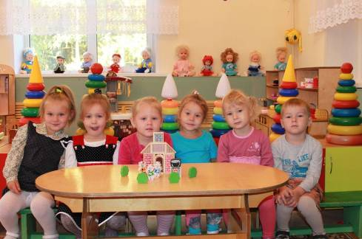

Slide 24
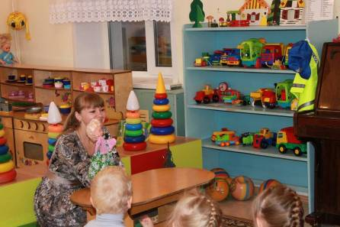
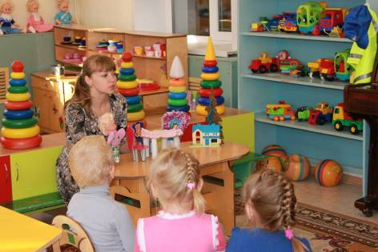
Кукольный театр «Три медведя»

Slide 25
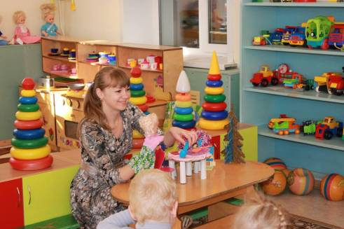
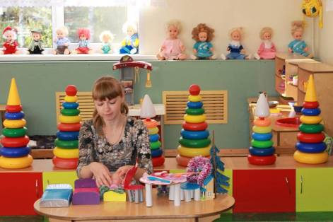

Slide 26
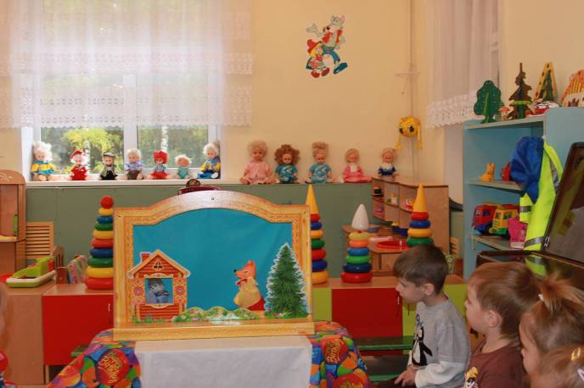
Кукольный театр «Заюшкина избушка»

Slide 27
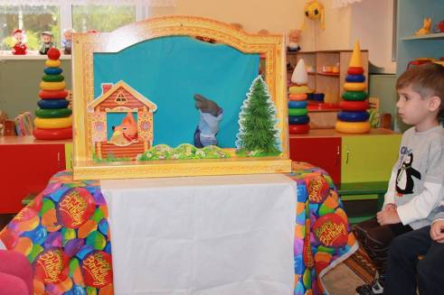
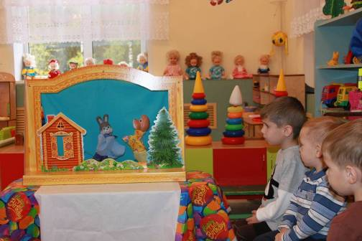

Slide 28
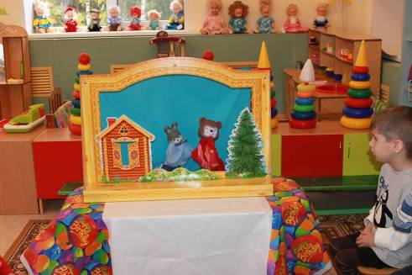
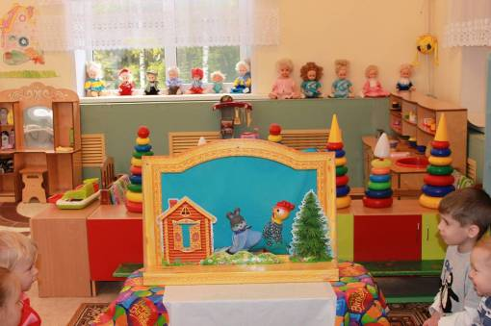

Slide 29
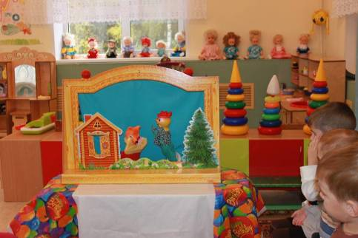
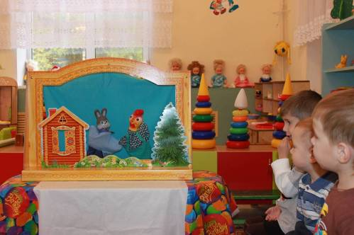

Slide 30
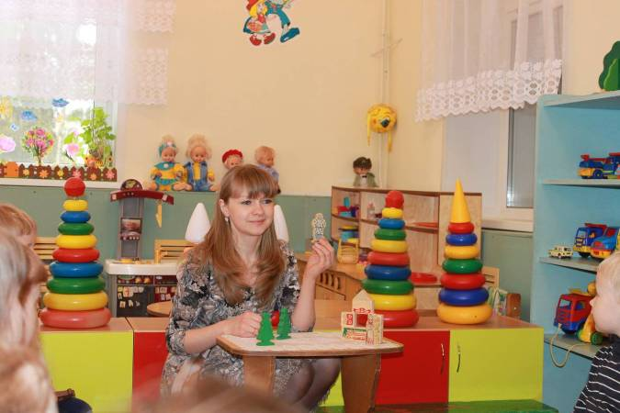
Кукольный театр «Колобок» с участием детей

Slide 31
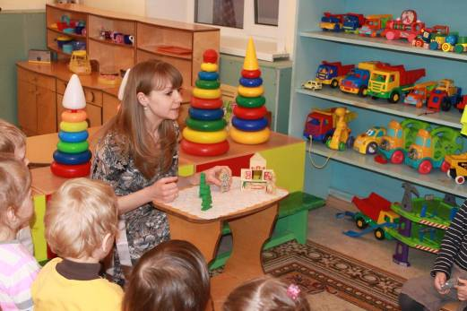
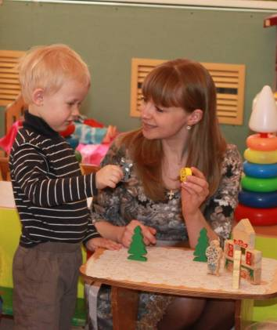

Slide 32
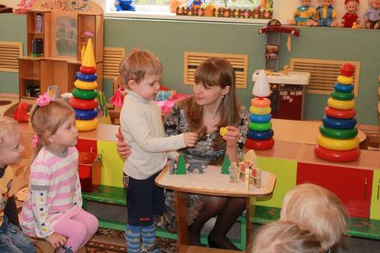
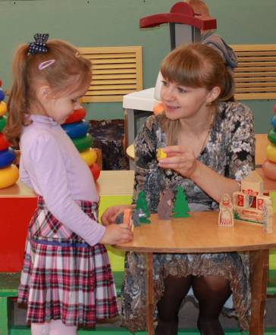

Slide 33
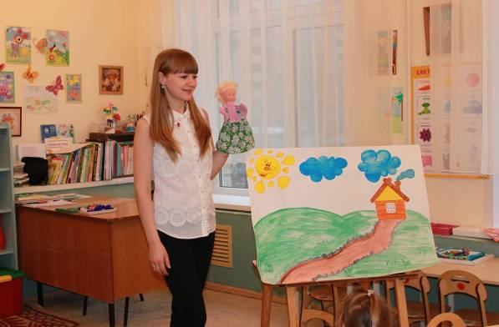
Образовательная область «Художественно-эстетическое развитие»
Рисование с элементами аппликации коллективная работа «Избушка трех медведей»

Slide 34
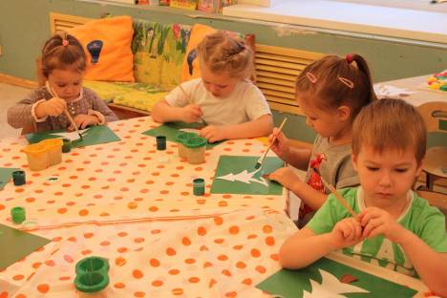
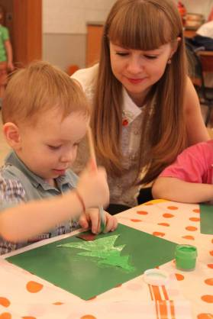
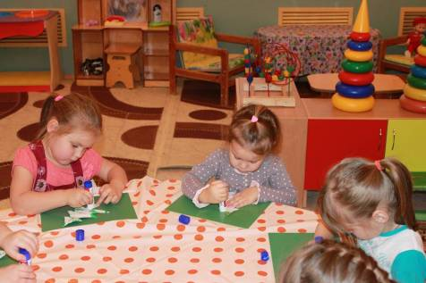

Slide 35
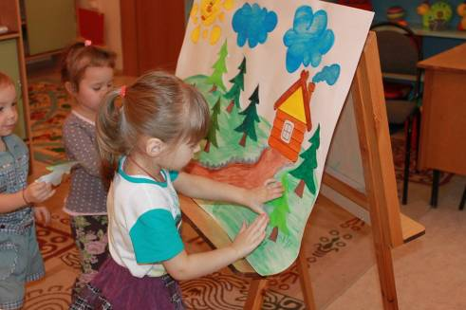
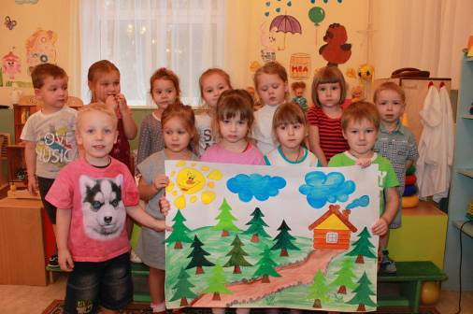

Slide 36
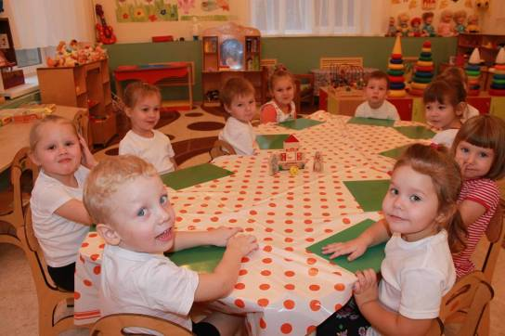
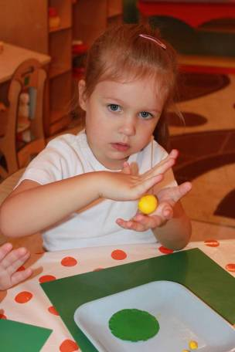
Лепка «Колобок»

Slide 37
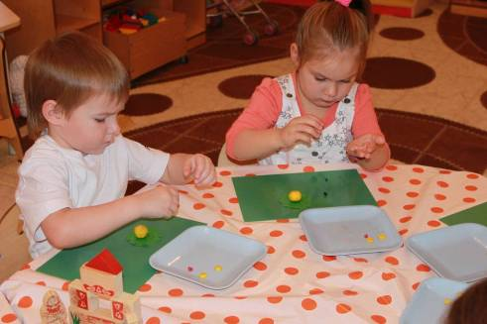
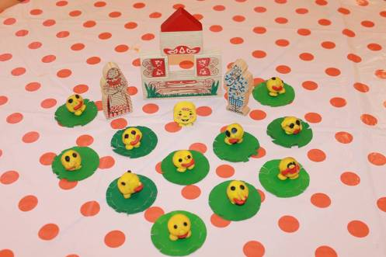

Slide 38
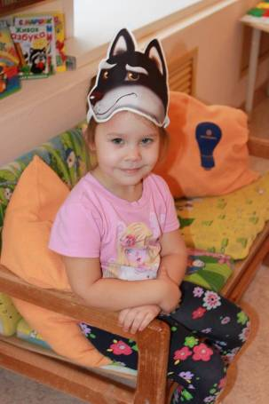
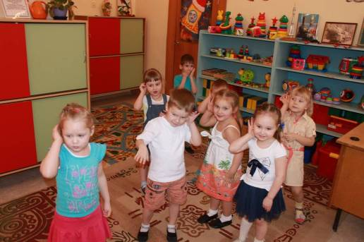
Образовательная область «Физическое развитие»
Игра «Зайцы и волк»

Slide 39
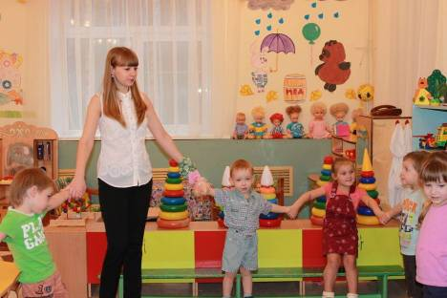
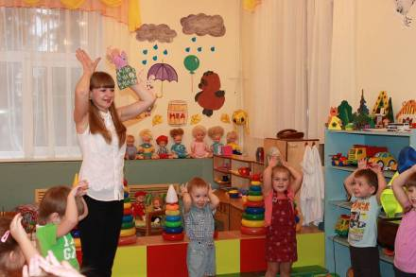
Физкультминутки

Slide 40
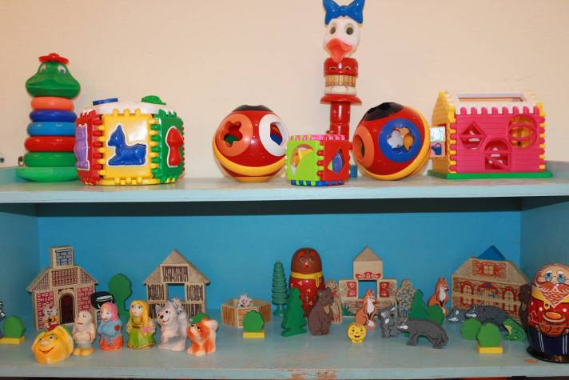
ЗАКЛЮЧИТЕЛЬНЫЙ ЭТАП
Оформление сказочной панорамы на одном из стеллажей для игрушек

Slide 41

Сказки в гостях у ребят

Slide 42


Slide 43



Slide 44


Образовательная область «Познавательное развитие»

Slide 45



Slide 46


Slide 47



Slide 48



Slide 49



Slide 50


Составление сказок по картинкам

Slide 51


Игры с книгами-пазлами

Slide 52

Изготовление совместно с родителями кукол по сказкам «Курочка Ряба», «Колобок» (техника «папье - маше»)
Сказка «Курочка Ряба»

Slide 53


Сказка «Колобок»

Slide 54


Драматизация сказки «Колобок»

Slide 55




Slide 56


Драматизация сказки «Теремок»

Slide 57



Slide 58



Slide 59


Slide 60


Slide 61
Спасибо за внимание!

